Slide 1

What defines a city in the US with a high crime rate? and can we predict the crime rate of a city?
מה הם המאפיינים של עיר בארה"ב עם אחוז פשיעה גבוה? והאם ניתן לחזות אינדקס פשיעה של עיר?

Slide 2

הקדמה
בשנים האחרונות אנו עדים למקרי אלימות רבים שמתועדים ברשתות החברתיות ובערוצי התקשורת הרבים.
המוטיבציה שלנו היא לראות מה הם הגורמים שמביאים לירידה ברמת הביטחון בעיר מסוימת.
השאלת המחקר שלנו: מה מאפיין עיר בארה"ב בשיעור פשיעה גבוה, והאם נוכל לחזות רמת פשיעה של עיר מסוימת ע"י מאפיינים אלו?
בחרנו להתמקד בערים עם אוכלוסיה של מעל 100,000 תושבים בנושאים כגון: האוכלוסייה המגוונת שמרכיבה את העיר, הכלכלה, דיור, השכלה וכמובן נתוני הפשיעה באותה העיר, כדי להבין יותר טוב את הנושא .

Slide 3


הרכשה ואחסון נתונים
נעזרנו באתרים:
city-data.com – מציג פרופיל על ערים בארה"ב ע"י עיבוד מידע מגורמים ממשלתיים ופרטיים.
census.gov- לשכת מפקדת האוכלוסין של ארה"ב.
ההרכשה התבצעה בעזרת Selenium ובנוסף API
חילוץ הנתונים מהלמ"ס האמריקאי התבצע באמצעות מנגנון ה api- שהאתר מנגיש ע"י טבלאות שנתיות כאשר כל טבלה מתייחסת לנושא מסוים.
הרכשת נתונים באמצעות ספריית סילניום ע"י בוט שמדמה כניסה של אדם לאתר.
הערה
בשעה שאספנו נתונים עבור פיזור המוצא האתני של האוכלוסייה בעיר מסוימת לא הצלחנו לאסוף מידע עבור האוכלוסייה ההיספנית בשל בעיה בנתונים עבור אוכלוסייה זו באתר של הלמ"ס האמריקאי.

Slide 4
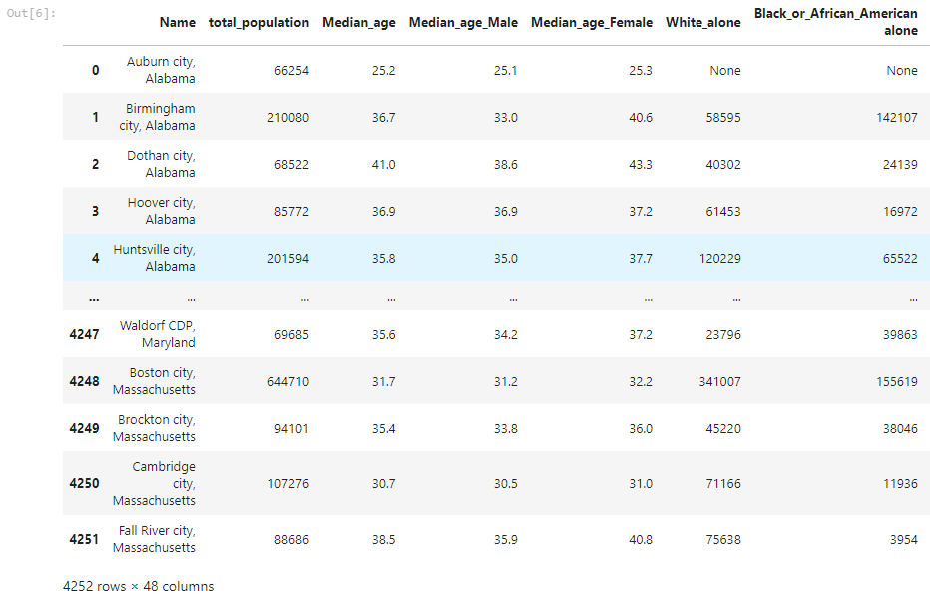
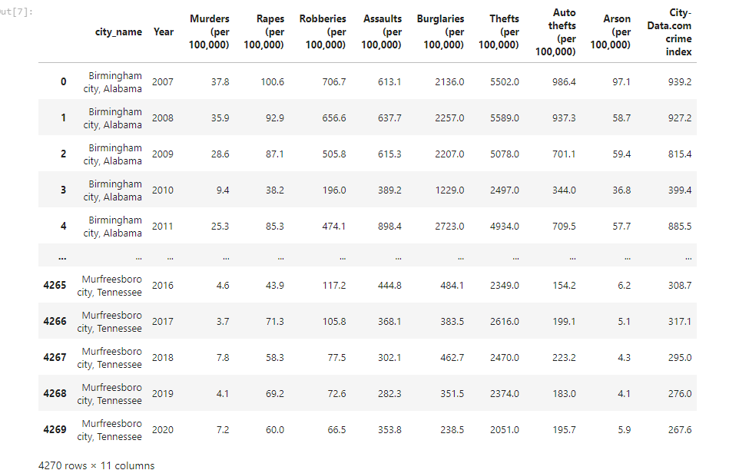
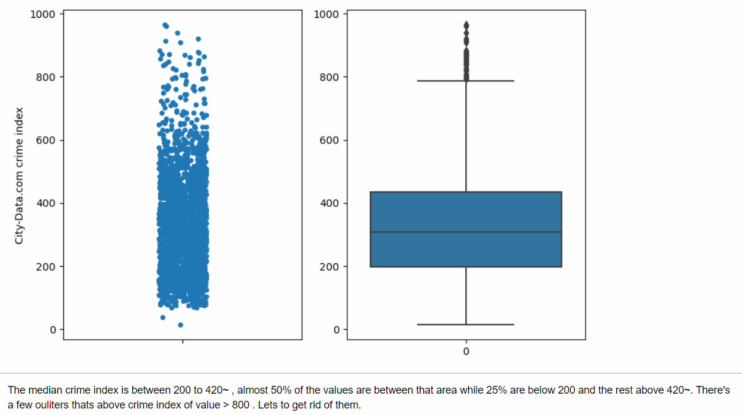
ניתוח נתונים
טיפול בנתונים:
יצרנו שתי טבלאות נתונים, הטבלה הראשונה מהלמ"ס האמריקאי עם הנתונים הכללים עבור כל עיר בארה"ב מעל ל100,000 תושבים. בטבלה השנייה הרכשנו נתוני פשיעה מאתר city-data עבור כל עיר.
קיבלנו עבור הטבלה עם הנתונים הכללים 4252 שורות עם 48 מאפיינים ועבור הטבלה עם נתוני הפשיעה 4270 שורות ו11 עמודות כאשר עמודת המטרה היא City-Data.com crime index
עמודת המטרה שלנו נמצאת בטבלה על הפשיעה והיא עמודת אינדקס הפשיעה את העמודה הזו המודל שלנו ינסה לחזות.
לאחר שביצענו איחוד בין הטבלאות השונים טיפלנו בנתונים באופן הבא:
מחיקת כפילויות – מחיקה של שורות דומות.
מחיקת חריגים- טיפול ב outliers עבור עמודת המטרה.
מחיקת תוכן לא רלוונטי – עמודות לא רלוונטיות ותאים עם ערך חסר.
איחוד עמודות- איחדנו עמודות שמשלימות אחת את השנייה או משלימות חלק מנתון יותר כללי.

Slide 5
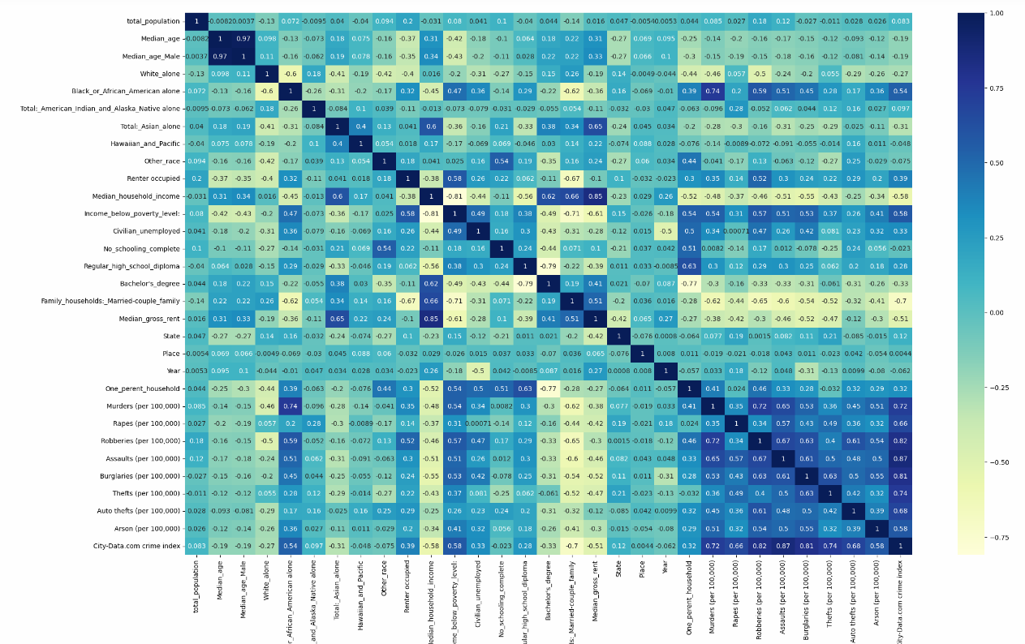
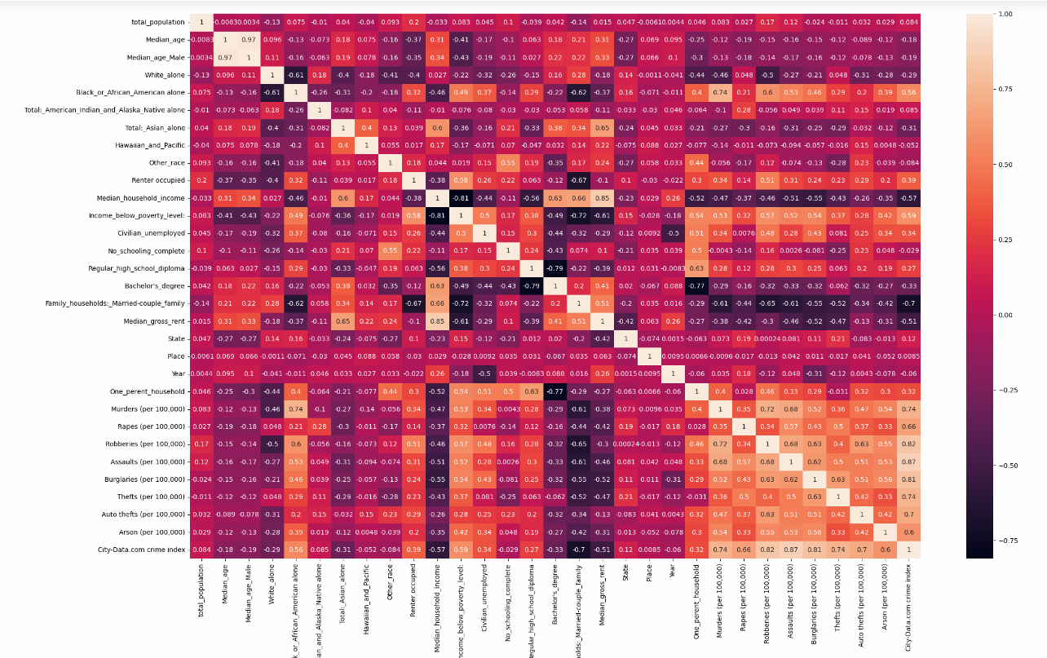
ניתוח מתקדם ו-EDA
באמצעות גרפים שיצרנו הצלחנו לראות את הקשרים בין העמודות ובין עמודת המטרה שלנו בצורה יותר טובה .
שמנו לב שהנתונים שהרכשנו על הפשיעה היו בקורלציה גבוהה עם עמודת המטרה שלנו מכיוון שהיא התבססה עליהם.

Slide 6
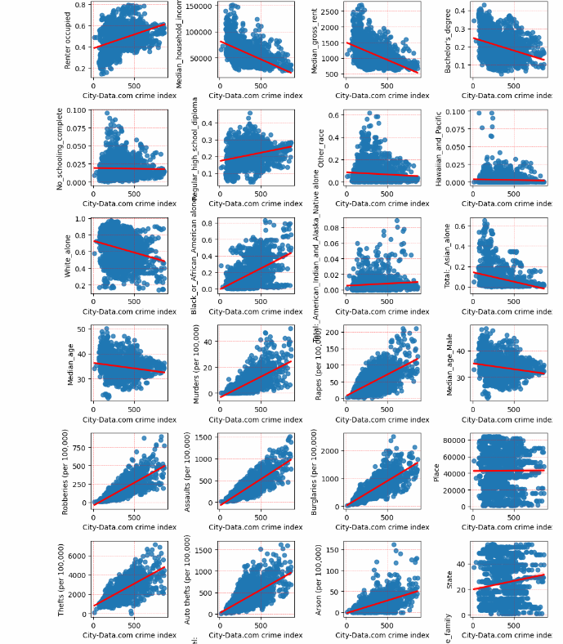
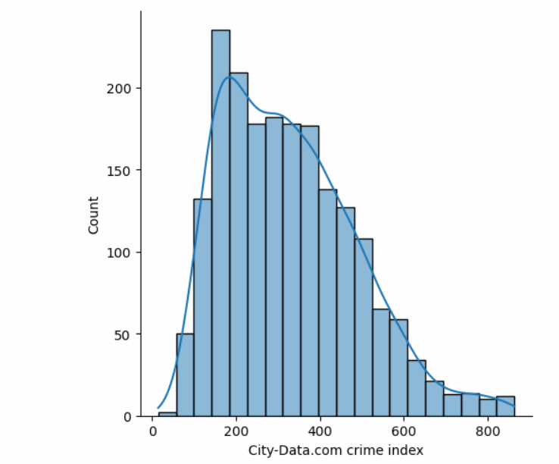
ניתוח מתקדם ו-EDA
ויזואליזציות עבור כל אחת מהעמודות בטבלה לבחינת הקשר עם עמודת המטרה.
גרף המראה את פיזור ערכי אינדקס הפשיעה. ניתן לראות כי רוב הערכים נמצאים בין 200 ל400 .

Slide 7
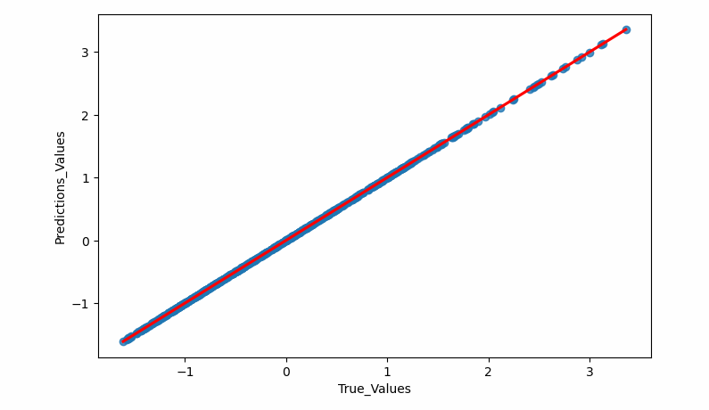

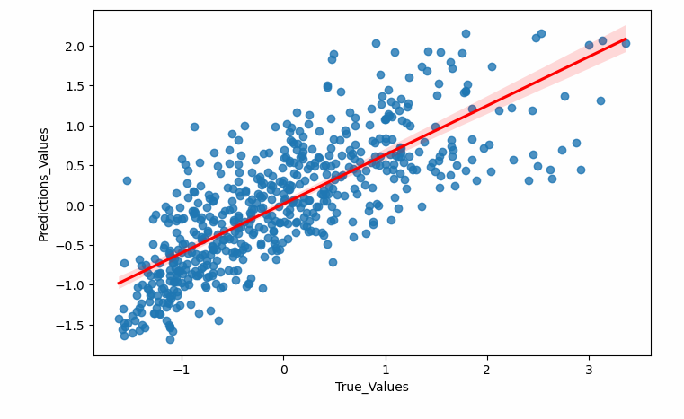

הערכת ביצועים
בכדי לענות על שאלת המחקר שלנו התבססנו על מודל של למידה מונחית ומשום שניסינו לחזות בין ערך רציף. אימנו את המודל באמצעות אלגוריתם מסוג רגרסיה לינארית.
תחילה אימנו את המודל עם כל הנתונים שאספנו על הפשיעה. הגענו לאחוז דיוק של מעל ל 99%. ההשערה שלנו שהסיבה לכך היא בשל הקורלציה החזקה בין הערכים מהעמודות הללו לבין עמודת המטרה שלנו שכן עמודת המטרה התבססה על נתונים אלה.
הרצנו את המודל שוב ללא עמודות אלה. וקיבלנו אחוז דיוק של 0.595 .

Slide 8
סיכום ומסקנות
שאלת המחקר שלנו הייתה מה הם המאפיינים של עיר בארה"ב עם אחוז פשיעה גבוה? והאם ניתן לחזות אינדקס פשיעה של עיר?.
לגבי השאלה הראשונה אנו חושבים שע"י בחינת הקשרים בין המאפיינים הכלליים שאספנו עבור כל עיר ניתן היה לראות שעיר עם אינדקס פשיעה נמוך התאפיינה עם יותר אנשים משכילים, עלות השכירות הייתה גבוהה, אחוז המשפחות החד הוריות היה יותר נמוך, האוכלוסייה הייתה ברובה לבנה ואחוז המובטלים היה יותר נמוך.
עיר עם אינדקס פשיעה גבוה התאפיינה עם אחוז משפחות חד הוריות גבוה, השכירות הייתה יותר נמוכה, אחוז התושבים המשכילים ביחס לאוכלוסיה היה יותר נמוך כמו כן ההכנסה הממוצעת הייתה נמוכה יותר ואחוז האוכלסייה האפרו -אמריקאית היה גבוה ביחס לאוכלוסייה הכללית.
המודל שלנו היה קרוב ל60% בחיזוי שלו.אנו חושבים ש 60% הוא נתון די גבוה.

